Slide 1
HELICÓPTERO
EDUCATRÓNICA VOLUMEN 1

Slide 2
Contenido
Aprendizaje
Objetivo
Forma de trabajo
Introducción
Componentes necesarios
Construcción
Conexiones
Programación
Retos

Slide 3

Aprendizaje
Desarrollar habilidades de trabajo en equipo y comunicación.
Identificar y conectar de manera adecuada los componentes que forman parte del circuito.
Comprender el funcionamiento básico de cada uno de los componentes y su papel dentro del circuito.
Comprender la lógica de programación de cada uno de los bloques y construir un conjunto de instrucciones para completar el programa que se cargará en la tarjeta Arduino.
Analizar la lógica del funcionamiento de las hélices y su aplicación.

Slide 4




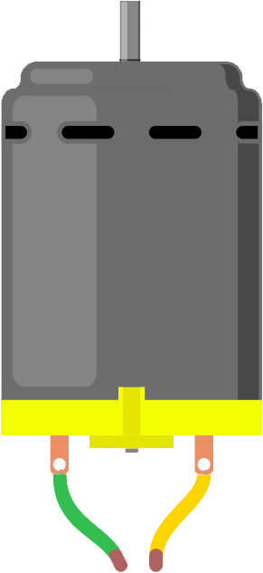

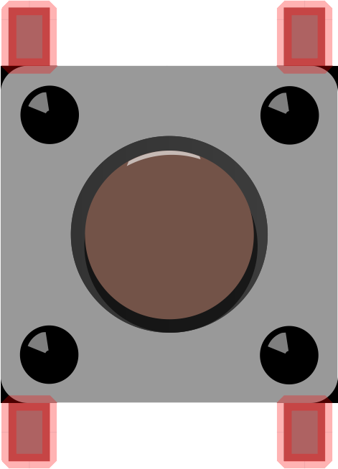

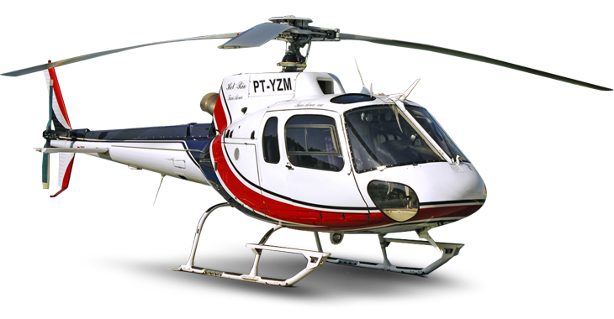
Objetivo
1
Simular el funcionamiento de un helicóptero, de tal manera que, al presionar un botón pulsador, se encienden los LED amarillo y rojo, además de hacer girar las hélices mediante un motor.
2
3
4

Slide 5
Forma de trabajo
ROL 1: Constructor
Se encarga de cortar y armar la parte de cartón del proyecto.
ROL 2: Electrónico
Se encarga de hacer las conexiones necesarias de los componentes electrónicos.
ROL 3: Programador
Se encarga de realizar el programa en la computadora.
ROL 4: Administrador (Opcional)
Se encarga de revisar los componentes y recursos y se asegura de que el equipo esté completo.

Slide 6
Introducción
¿Cuáles son los beneficios de las hélices?
¿Qué pasaría si no existieran las hélices?
¿En dónde se utilizan?
Funcionamiento de un helicóptero:
https://www.youtube.com/watch?v=V1YLgqSC6kk

Slide 7
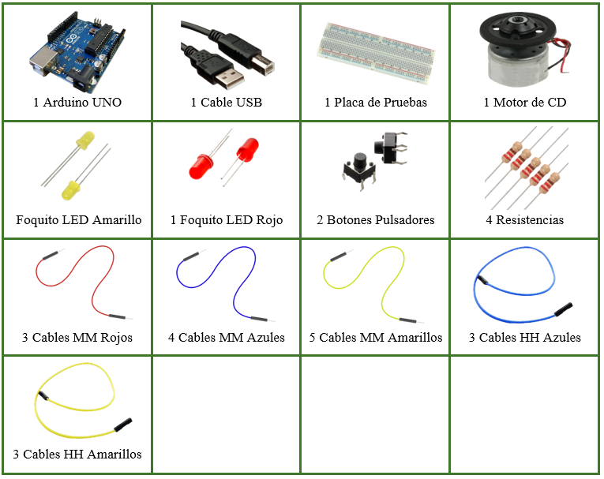
Componentes necesario

Slide 8
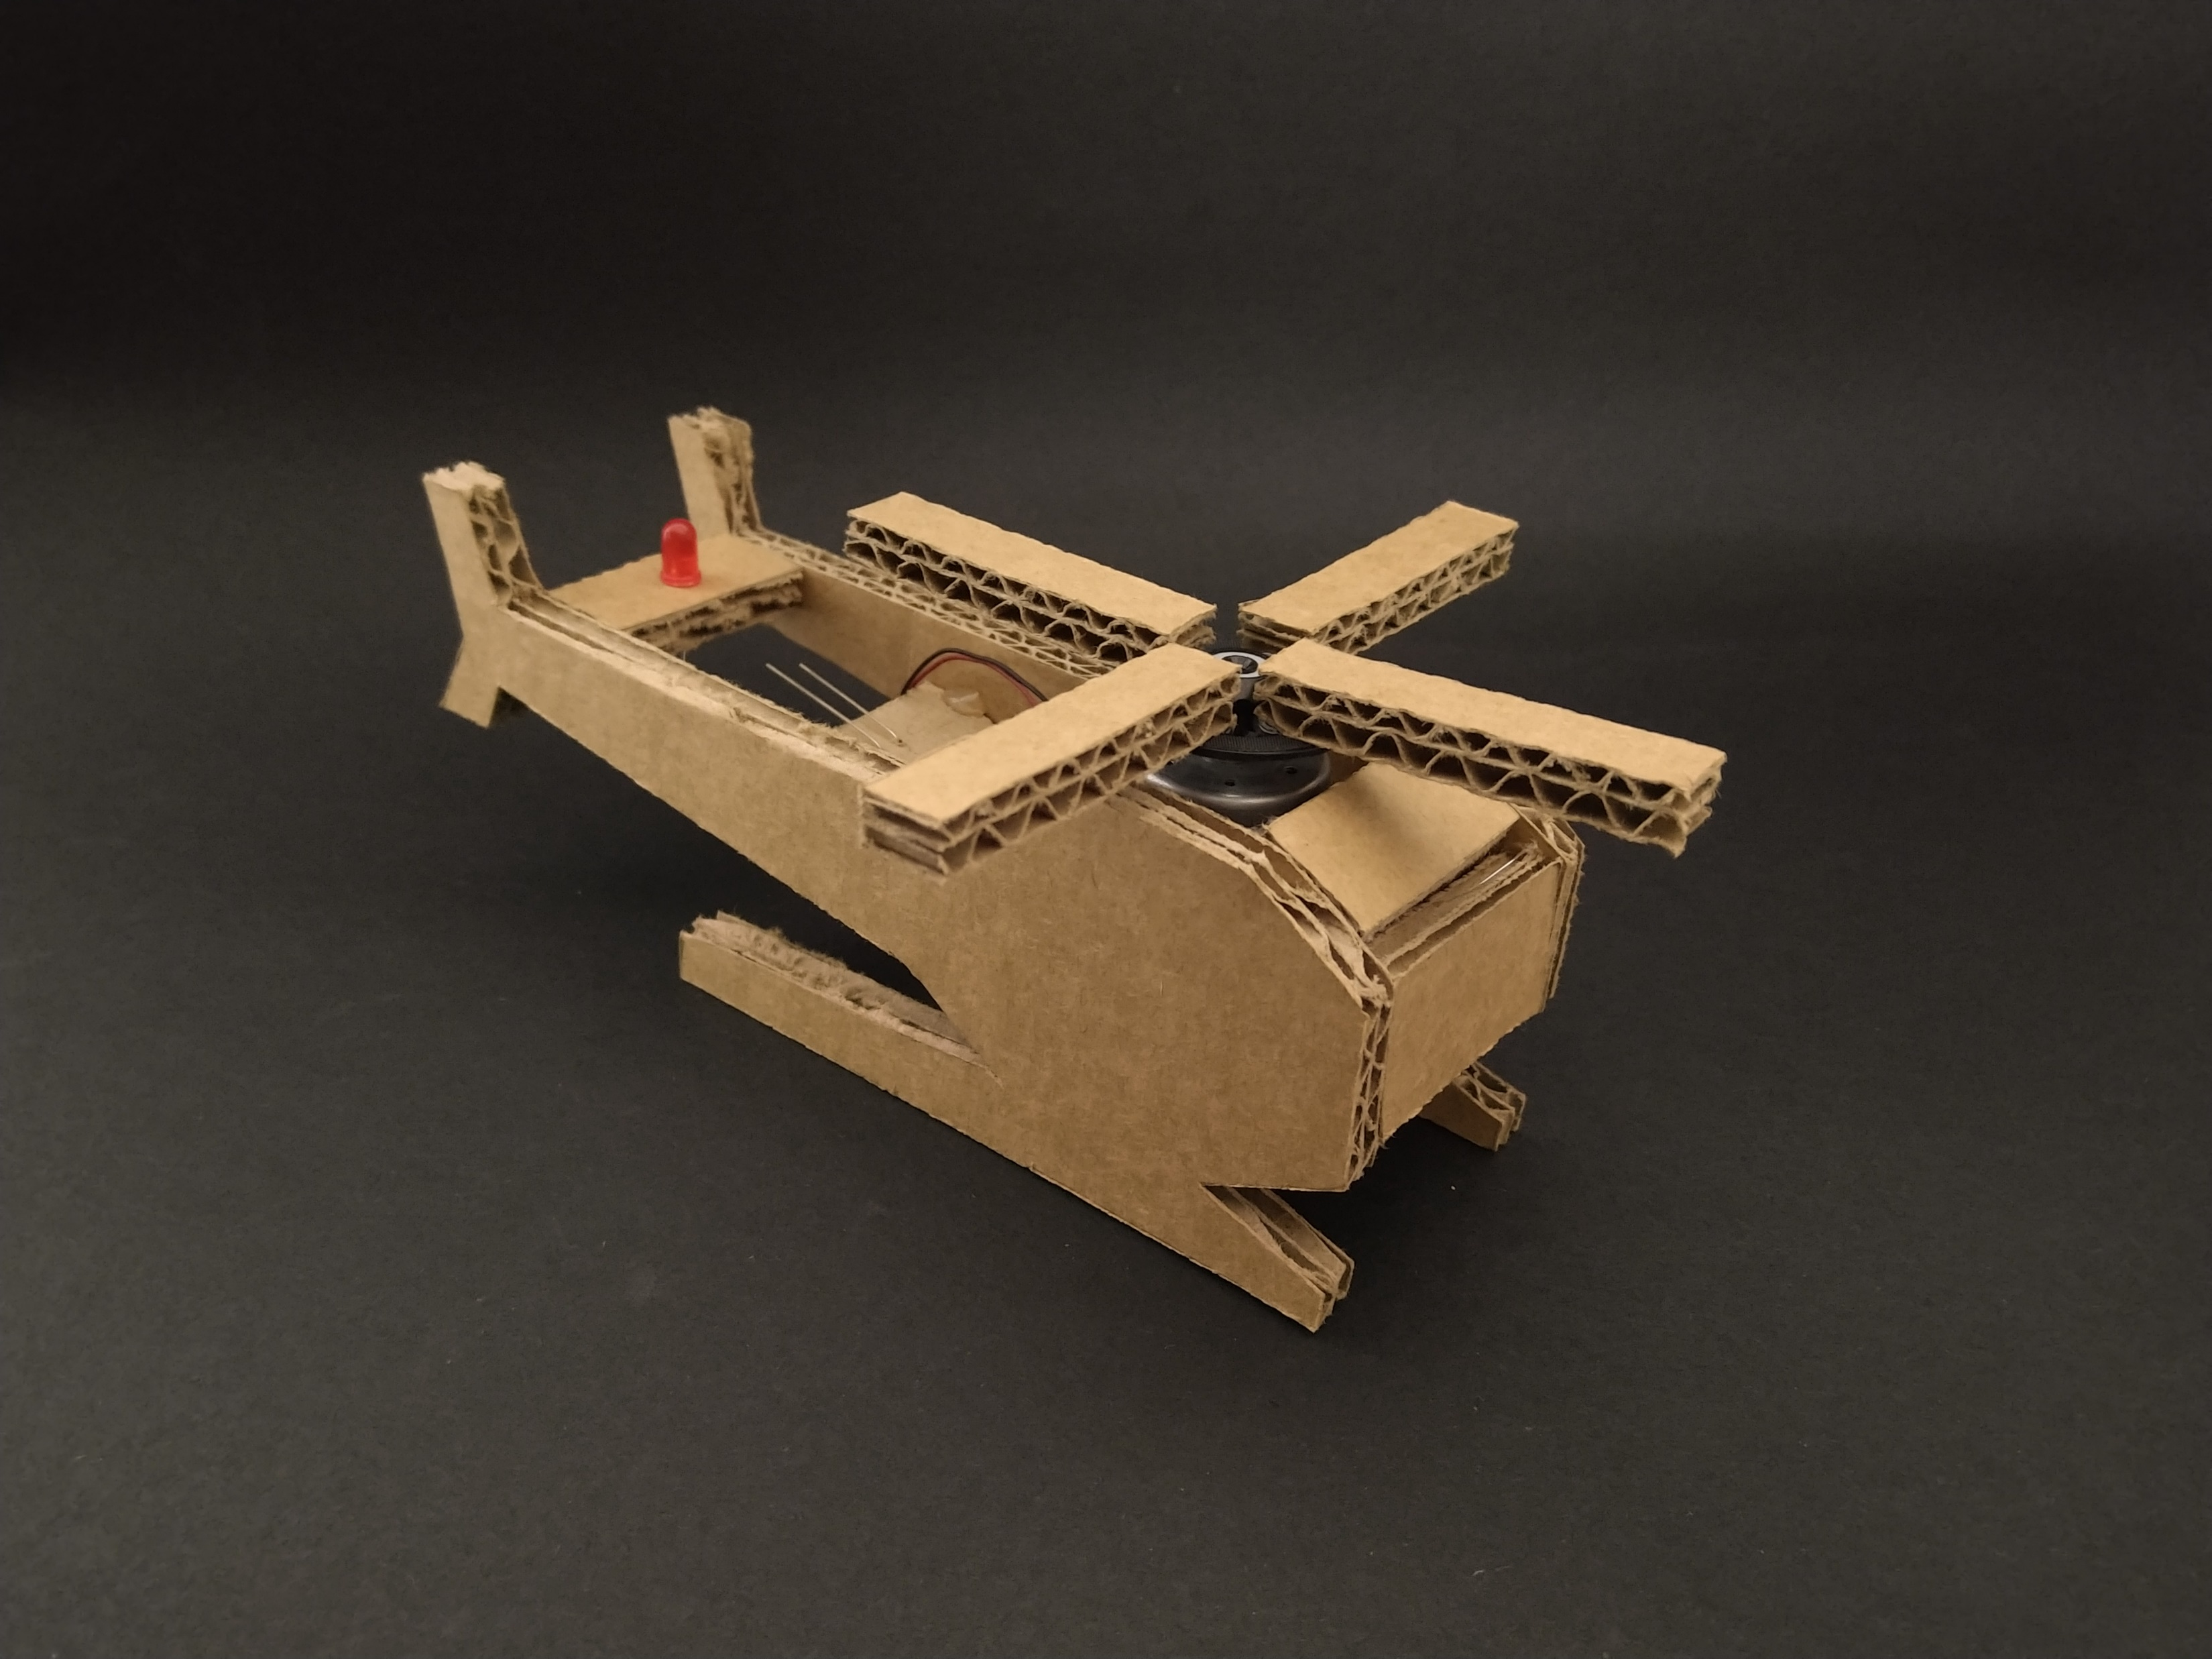
Construcción
Método 1
Utilizando material reciclable o cartón.
Link para acceder a las instrucciones:
https://drive.google.com/drive/folders/1w0hNx4bcX-JL98GHK76SXy0Rl3EimRBX
Link de descarga de la hoja de medidas:
https://drive.google.com/drive/folders/16Tghpb-MzjlZDni79fLRcRWyO11FUpPo

Slide 9
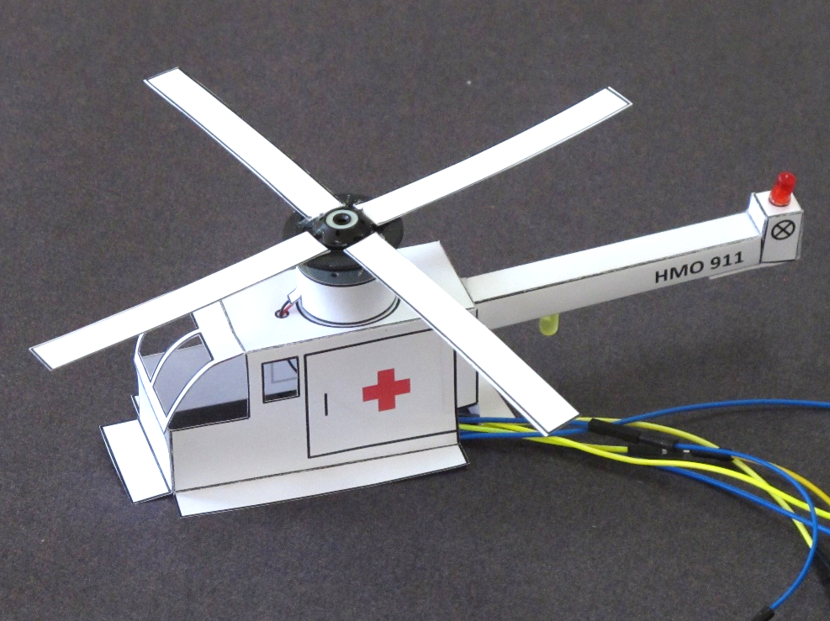
Construcción
Método 2
Utilizando el recortable con hoja opalina.
Link para acceder a las instrucciones:
https://drive.google.com/drive/folders/1T-xggDa_RlNjoqX8qwiCE-ijQOd1gRlv
Link de descarga del recortable:
https://drive.google.com/drive/folders/1CmJGZM2MbhYTMlDTbYT7zPnmoYzZmDWl

Slide 10
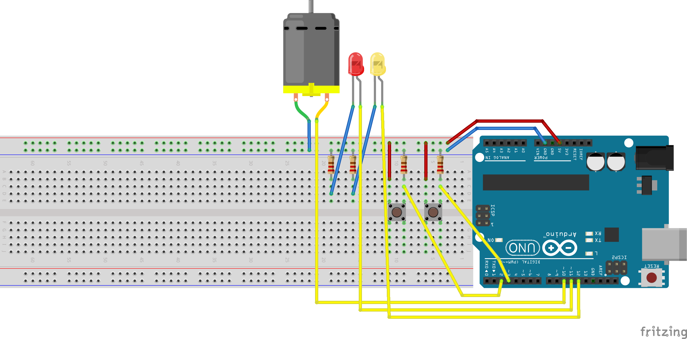
Conexiones

Slide 11
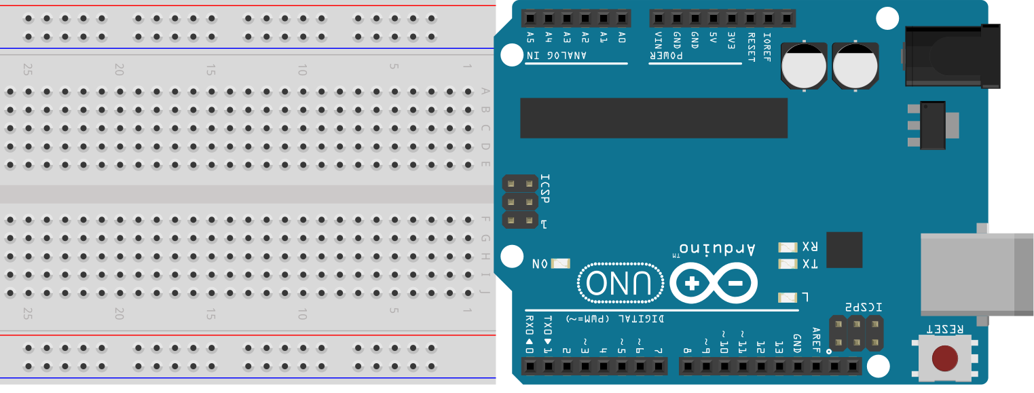
Paso 1
Arduino

Slide 12
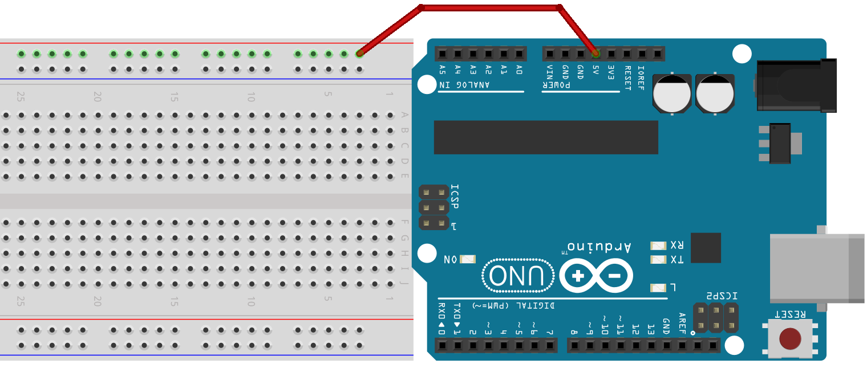
Paso 2
Cable
5V

Slide 13
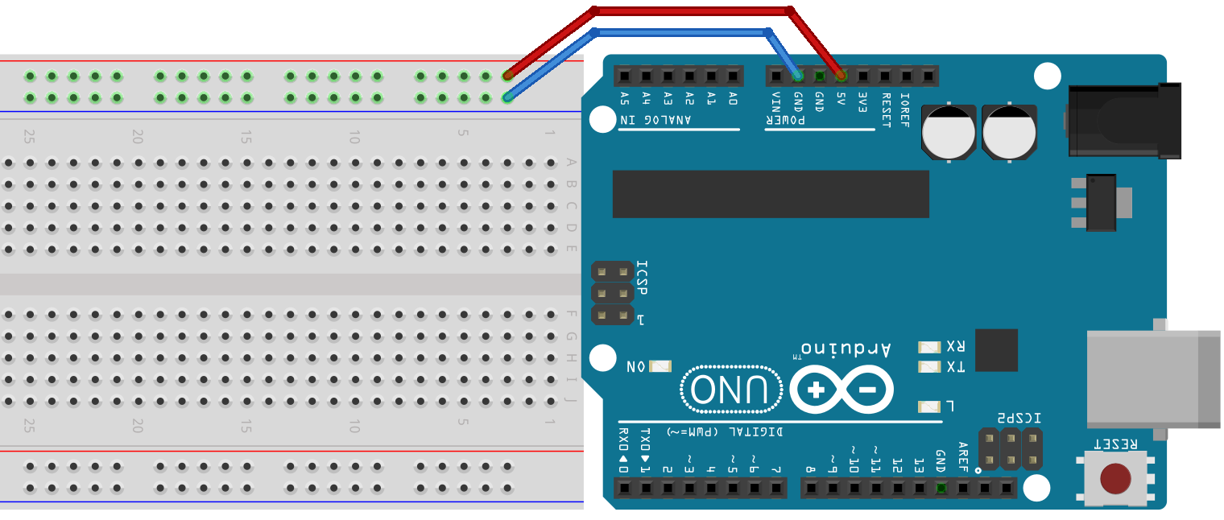
Paso 3
Cable
GND

Slide 14
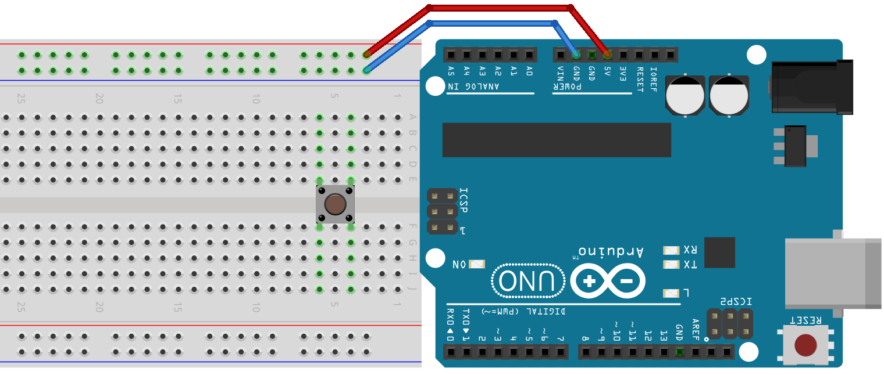
Paso 4
Botón

Slide 15

Paso 5
Resistencia

Slide 16
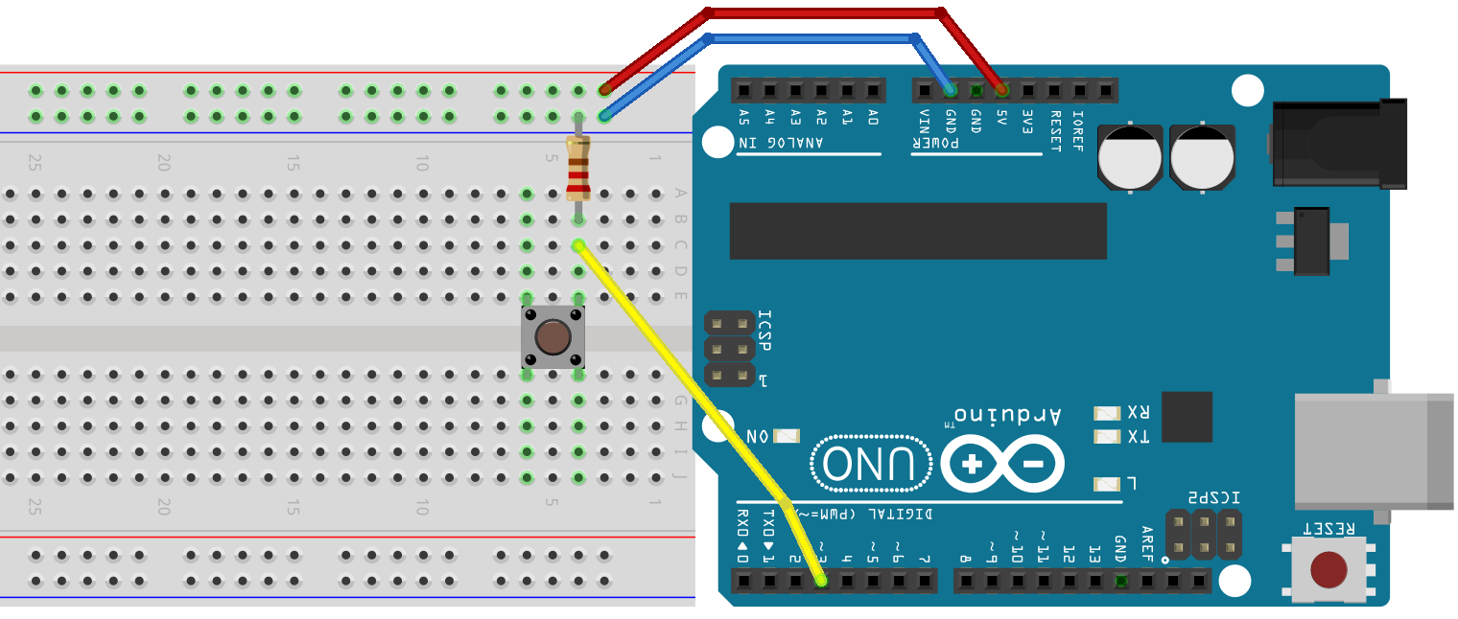
Paso 6
D3
Cable

Slide 17
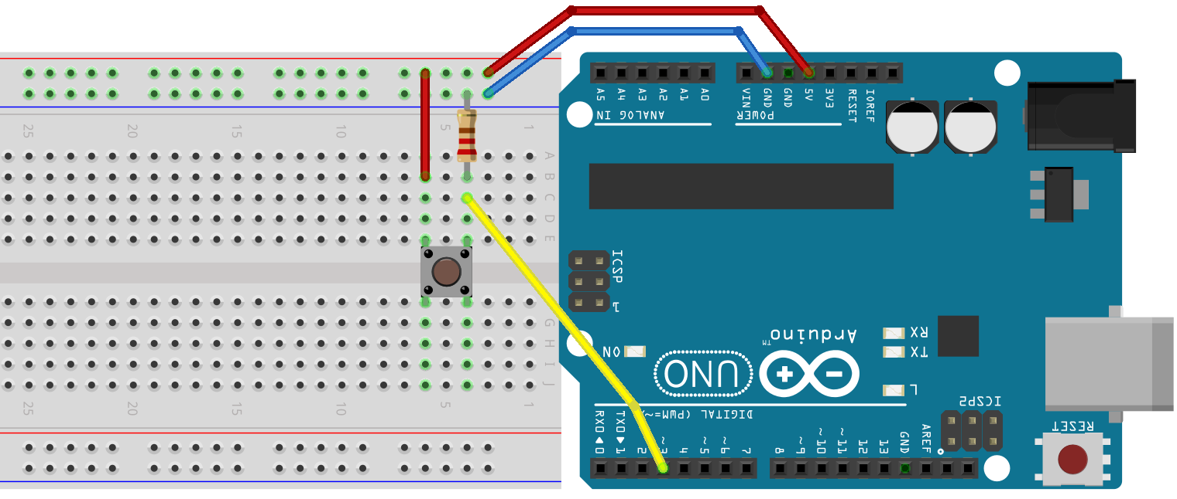
Paso 7
Cable

Slide 18

Paso 8
Botón

Slide 19

Paso 9
Resistencia

Slide 20
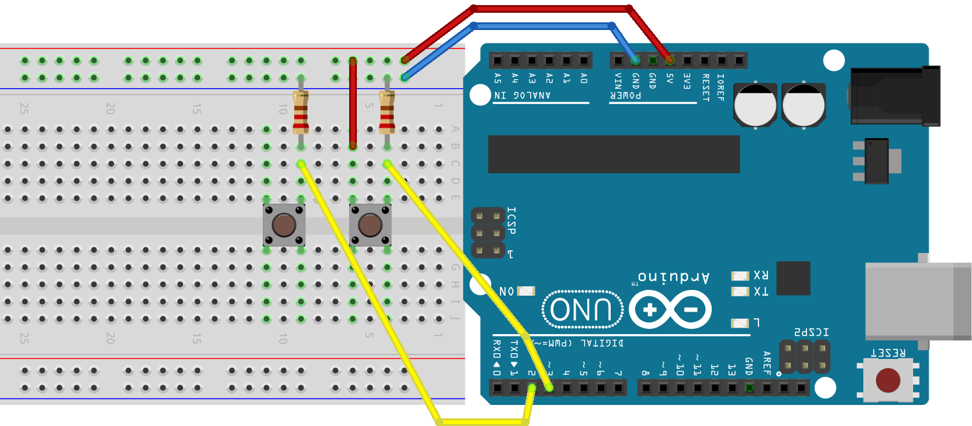
Paso 10
D2
Cable

Slide 21

Paso 11
Cable

Slide 22

Paso 12
Resistencia

Slide 23
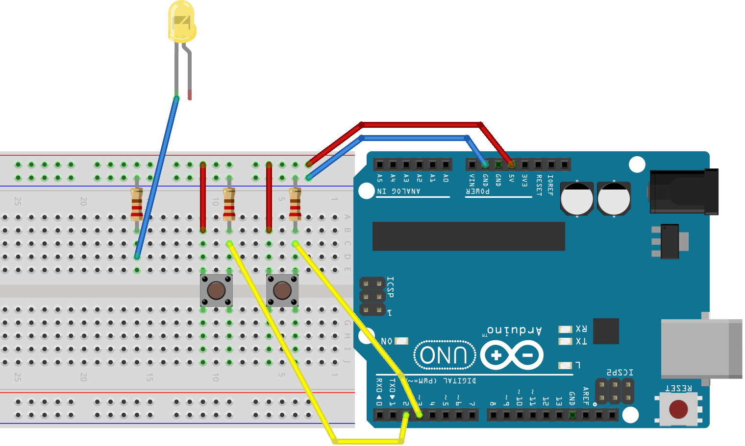
Paso 13
Cable

Slide 24
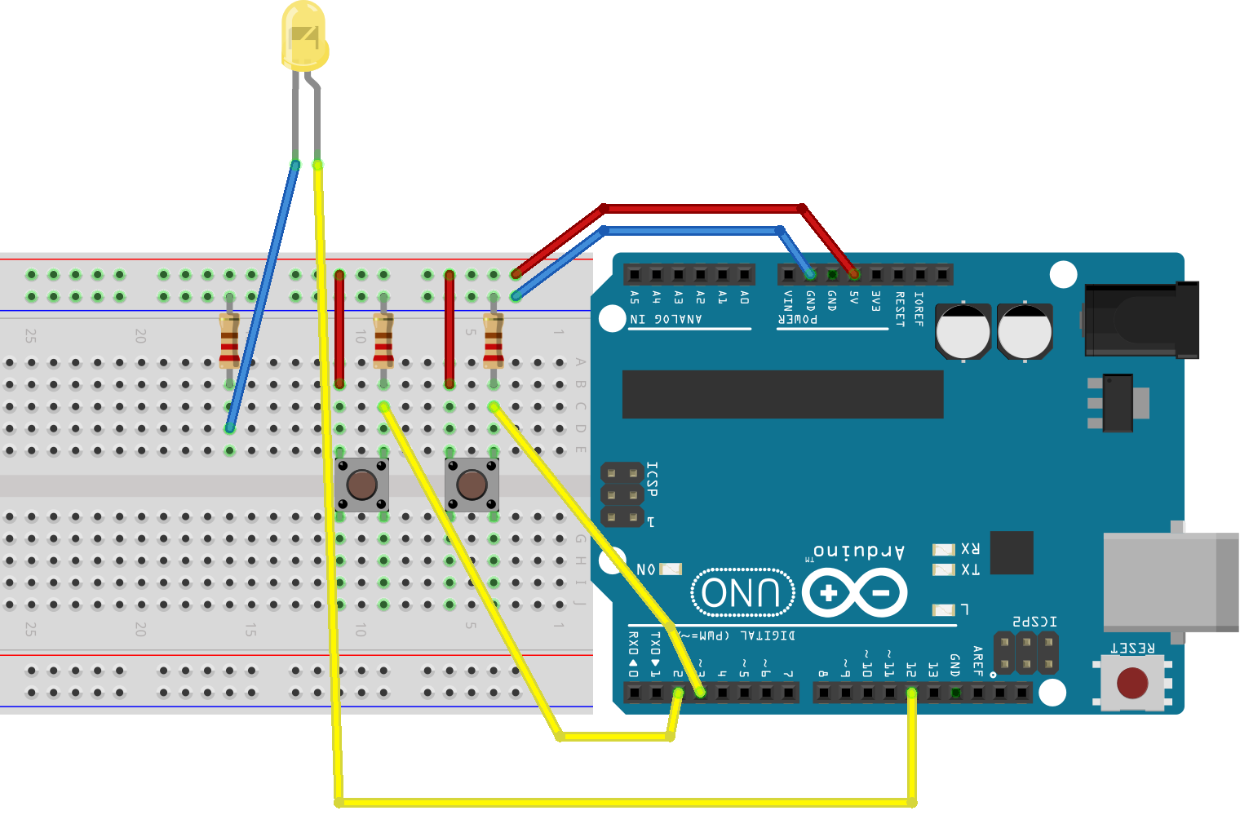
Paso 14
Cable
D12

Slide 25
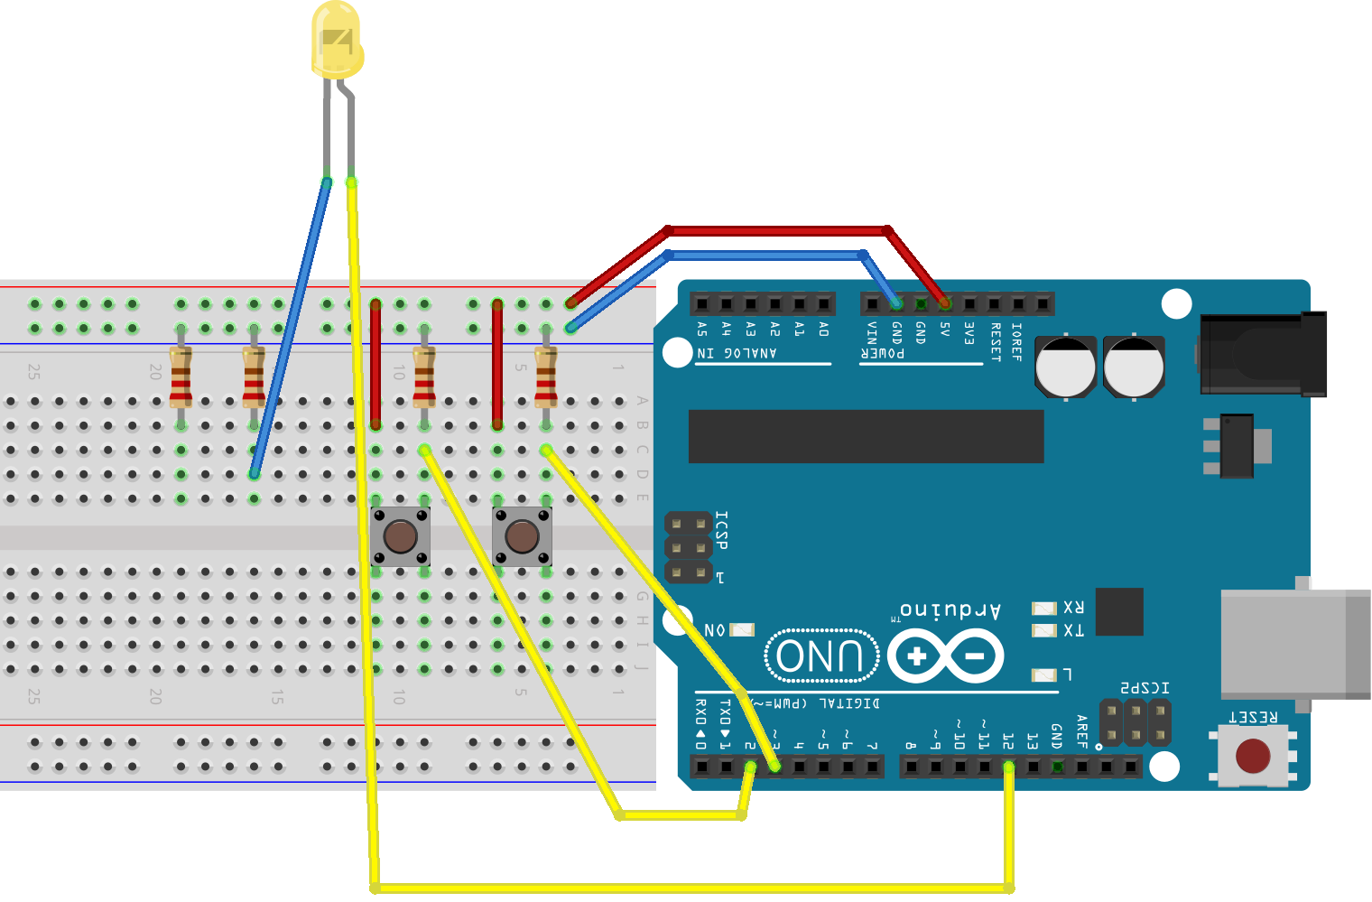
Paso 15
Resistencia

Slide 26
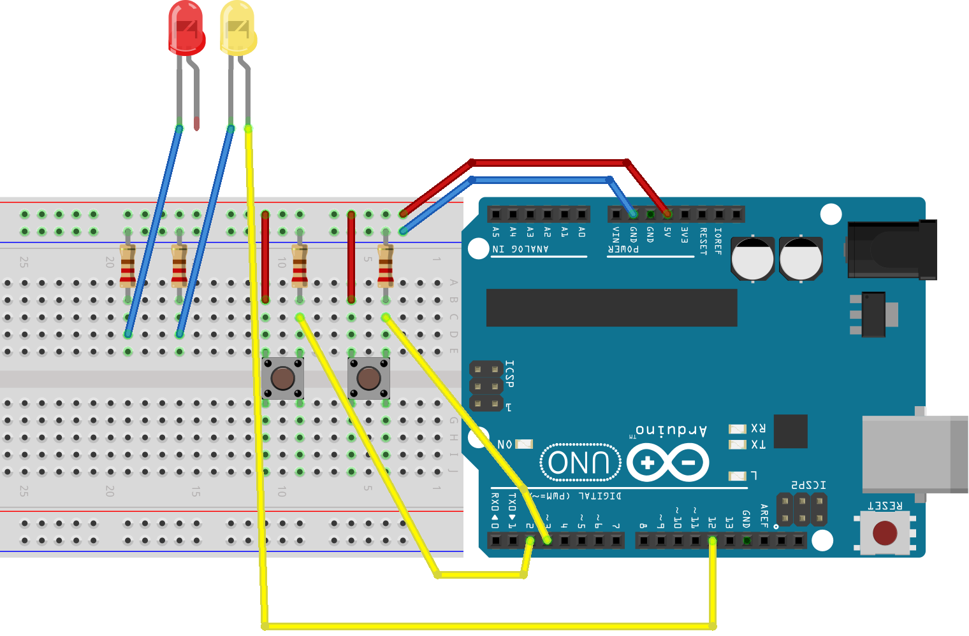
Paso 16
Cable

Slide 27
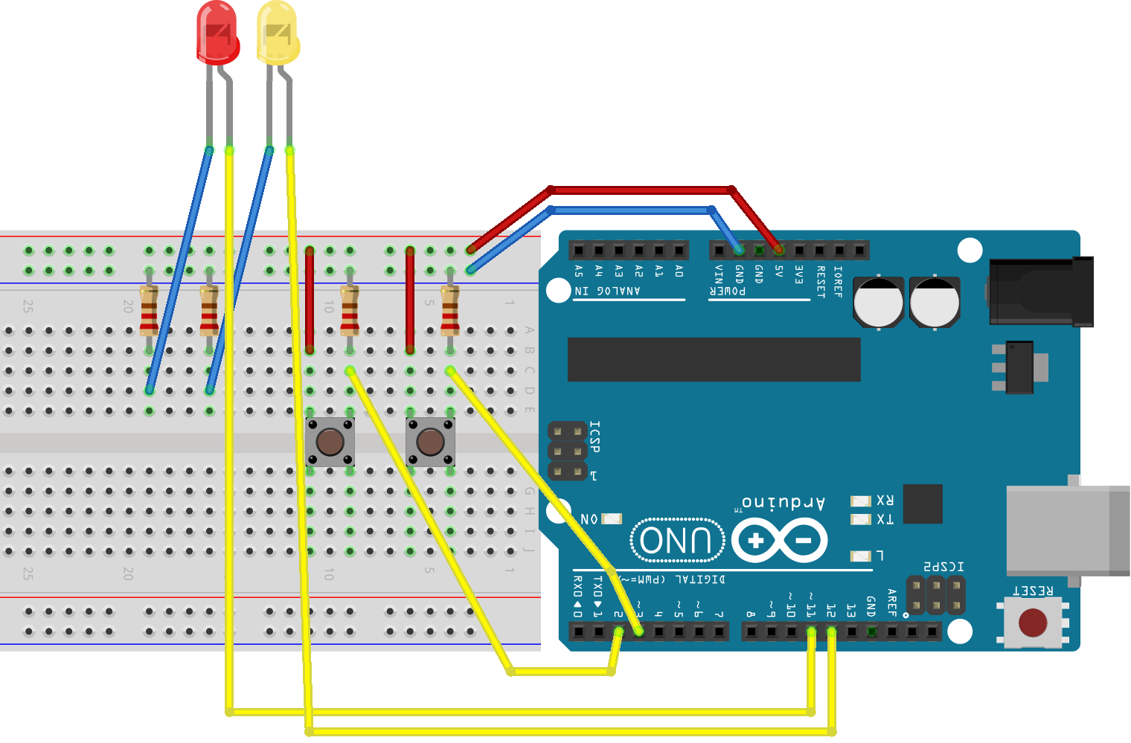
Paso 17
D11
Cable

Slide 28
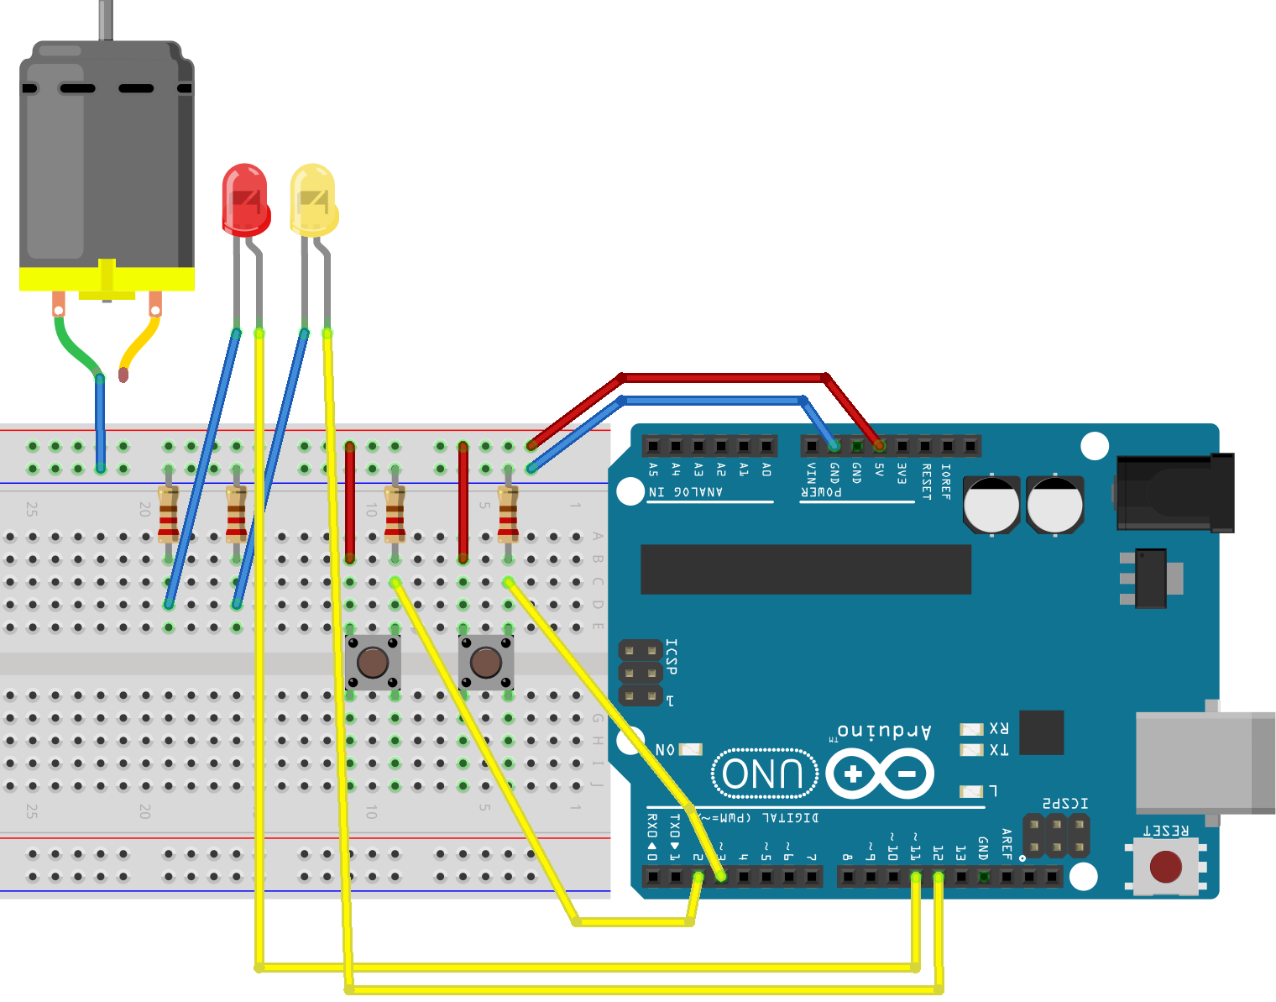
Paso 18
Cable

Slide 29
Paso 19
D10
Cable

Slide 30

Programación
Dar doble clic en el icono del escritorio que dice S4A, para abrir el programa.

Slide 31
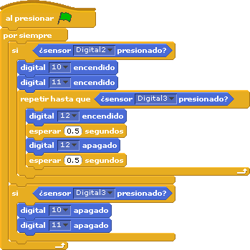
Arrastrar y acomodar los bloques como se muestra en la imagen, que se encuentran en la sección de control y movimiento, seleccionar los números correspondientes.

Slide 32
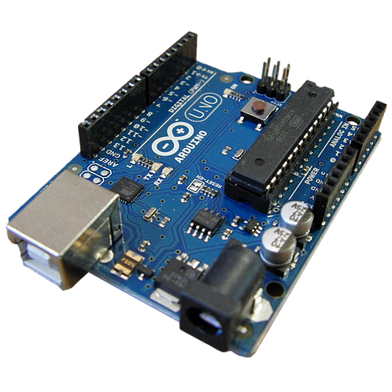
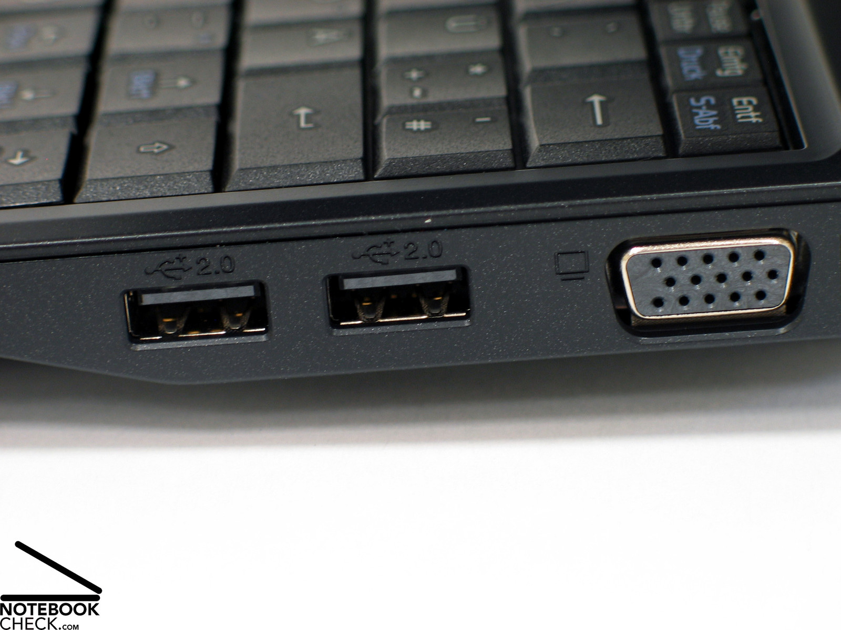
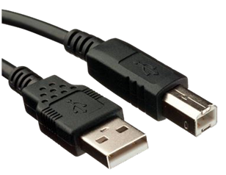
Conectar cable USB al Arduino y a la computadora.

Slide 33
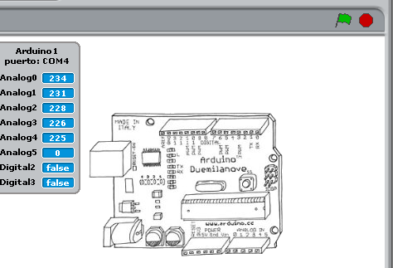
Dar clic en la bandera verde para correr el programa en la tarjeta.
Se iluminará el contorno del programa indicando que se llevó a cabo correctamente.
CLIC

Slide 34
Retos
Una vez terminado el proyecto proponer los siguientes retos:
Disminuir la velocidad del motor de DC.
Hacer que el foquito LED rojo encienda y apague de forma intermitente alternadamente al foquito LED amarillo.

